Slide 1

2026维持慢牛趋势
主讲老师
陈灼基
课程日期
2025.09
执业编号
投顾从业：A1120620030004
基金从业编号：P1069558100002
中国·广州

Slide 2
当前的操作思路
1、控盘双突破（智能辅助线、20日、10日、5日均线），走向上的趋势
2、主题猎手战法：结合热点、L2资金等指标

Slide 3
精辟投资格言
当你理解人心，你才理解市场。
你会发现：
大家很兴奋的时候，就是短线顶部附近
大家很绝望的时候，就离短期底部不远
大家都在喊风险的时候，其实风险不大
大家都在喊机会的时候，其实机会较少
行情从来不是 K 线里的秘密，
而是大众情绪的“平均值”。

Slide 4
今日热门消息解读
1、医药：
工信部等八部门印发《中药工业高质量发展实施方案（2026—2030年）》，到2030年，中药工业全产业链协同发展体系初步形成，重点中药原料持续稳定供应能力进一步增强，数智化、绿色化水平明显提升，一批关键技术取得突破，产业协同创新水平显著提高。发展质量明显提高，中药工业规模效益稳步提升，产业集约化程度明显提高，质量管理水平显著提升，培育一批引领带动能力突出的中药工业领航企业，培育60个高标准中药原料生产基地。
2、食品饮料：
据媒体报道，临近春节，年货、年礼采购成为居民消费的主题。专家认为，与往年相比，今年春节是个“大年”，消费需求将更加旺盛，电商平台通过科技赋能、促销活动等进一步点燃了春节消费热潮。春节消费旺季大幕拉开，各地促消费政策密集出台，为全年消费市场的"开门红"注入强劲动力。

Slide 5
今日热门消息解读
3、传媒：
2月4日晚间，阿里员工在社交媒体爆料，阿里巴巴创始人马云现身杭州阿里总部千问春节项目组。图片显示，马云在阿里巴巴合伙人邵晓锋陪同下来到千问办公区，一旁已有马年元素的新年立牌，立牌标注有“千问C端事业群”。30亿“春节请客计划”是阿里历史上春节活动投入最大的一次，目前，阿里对这项计划的描述是“以免单形式请全国人民在春节期间吃喝玩乐”，但官方尚未透露具体的活动形式。

Slide 6
操作策略
仓位：五成——七成
策略：两个中线个股，两个短线个股
或者，三个中线、吃波段收益，一个短线
剩余资金灵活做T
持续拉升连板股、极致抱团趋势股、低吸高活跃强势股、
潜伏利好消息政策个股、耐心持有优质个股、平铺首板个股

Slide 7
风口狙击——为投资保驾护航
1、周一最强风口：选择当日涨停板个股最多的板块，当日最强的风口
2、周二主题风口：选择当日主题猎手最强的主题，挖掘最强的两个股票
3、周三资金风口：选择当日行业板块，主力净买额第一名或第二名的板块
4、周四逻辑风口：结合当日或近几日逻辑逐渐发酵的风口，博弈周末发酵
四个不同维度的逻辑，每天筛选出强风口、强个股，为投资保驾护航，助力账户长虹
用户收益案例：以上为特定客户、特定时间区间的历史业绩，个别情况不代表普遍现象，个股历史涨幅不预示其未来表现，过往收益亦不代表未来收益承诺。市场有风险，投资需谨慎！
个股案例涨幅回访：以上为特定条件、特定时间区间下的部分案例展示，不代表普遍现象，个股历史涨幅不预示其未来表现，过往收益亦不代表未来收益承诺。市场有风险，投资需谨慎！

Slide 8
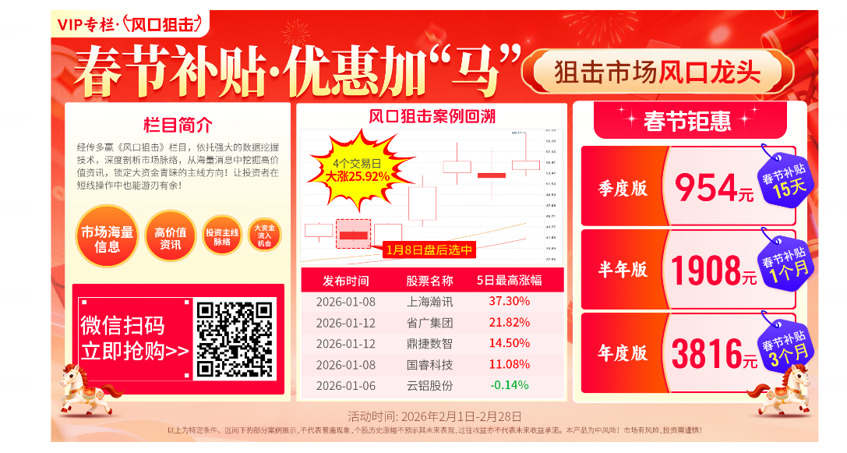
风口狙击

Slide 9
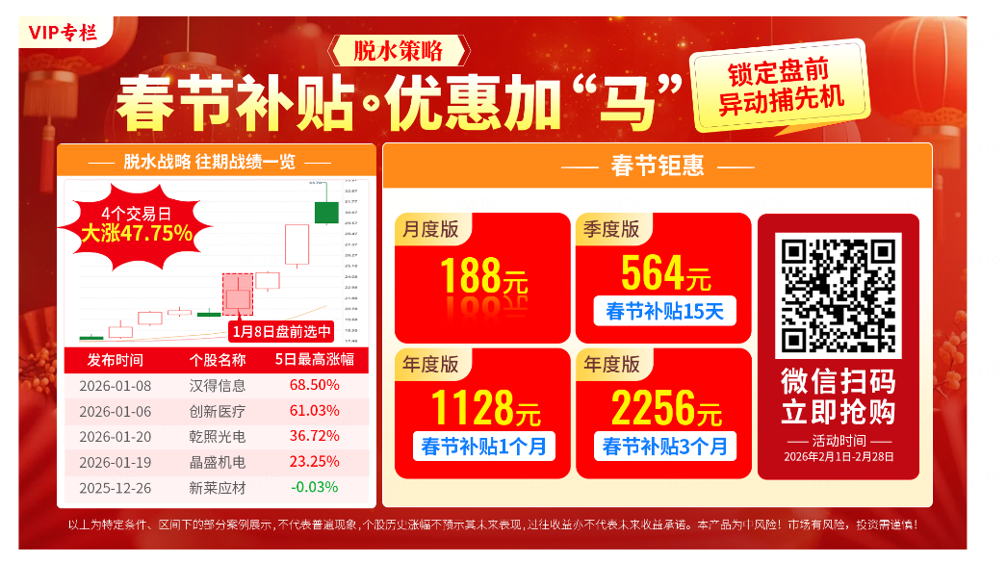
脱水策略

Slide 10


Slide 11

第三个“国九条”

Slide 12


Slide 13
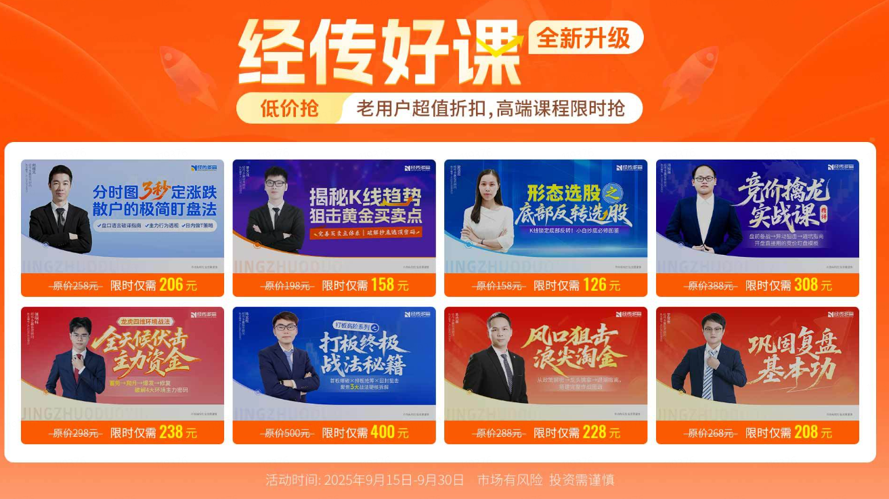
经传好课

Slide 14


